Slide 1

Интерактивные игры для дошкольников «Сделано с душой»
СУКОКУ «НАСЕКОМЫЕ»
Шкелтиньш О.Р.

Slide 2
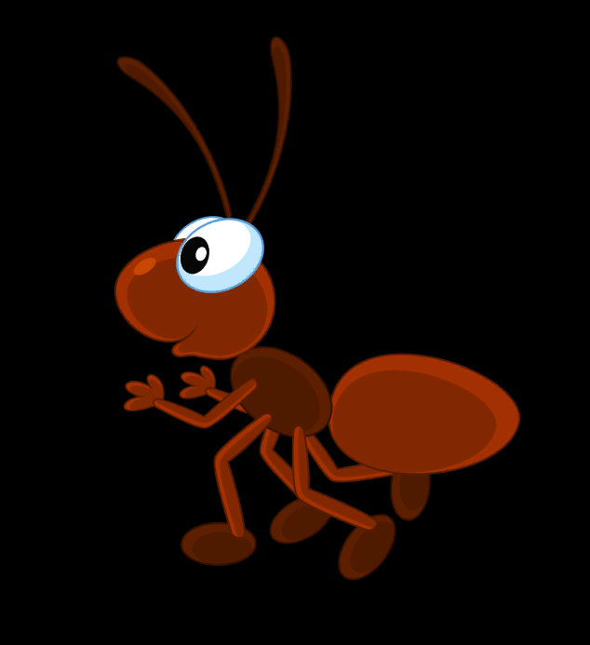

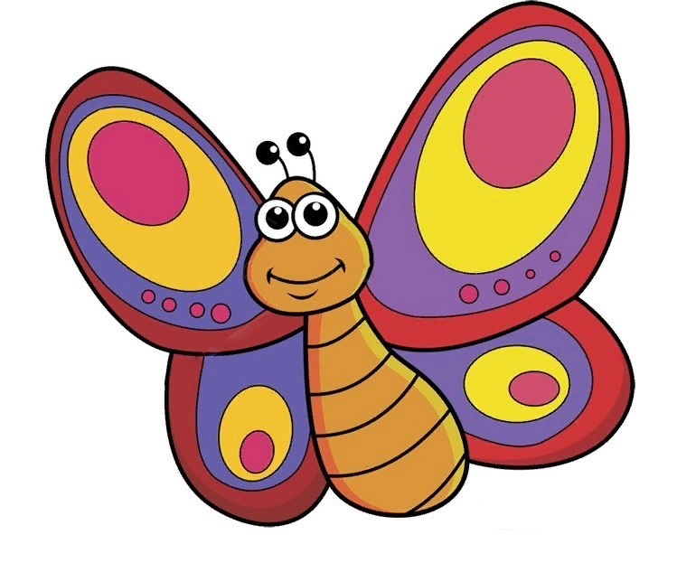
 |  | ?

Slide 4
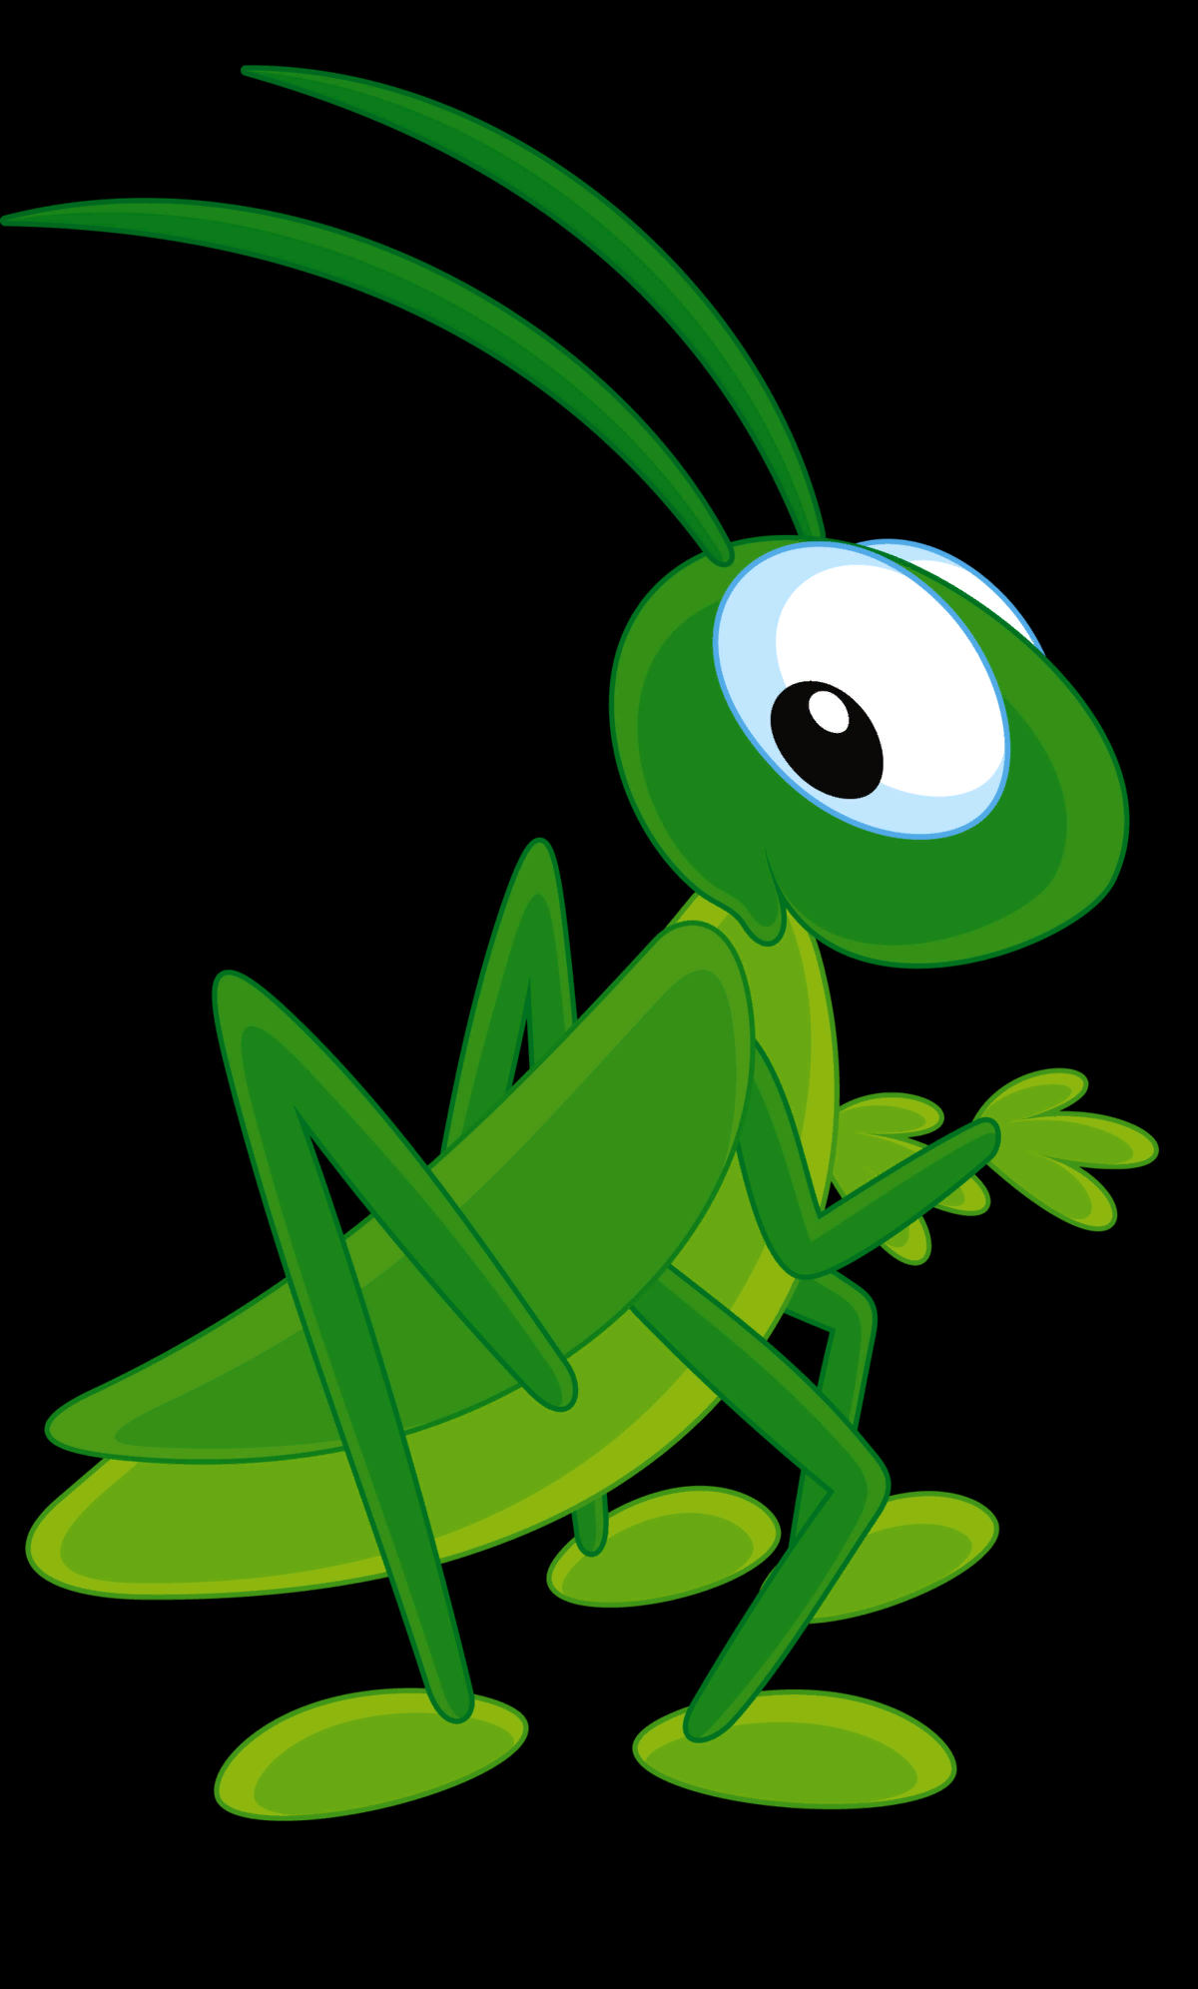


 | ?

Slide 6



?

Slide 8



?

Slide 10


МОЛОДЕЦ!

